Slide 1
סטטיסטיקה תעשייתית וכלי תכנה לתלמידי הנדסה תעשייה ומערכות מידע
פרופ' גונן זינגר
Gonen.singer@biu.ac.il
מבוסס על חומרים של עירד בן גל &book Montgomery & ספרו של ח. שור "איכות כוללת, בקרת איכות ותכנון לאיכות", 1992.

Slide 2
נושאים במצגת
תרשימי בקרה לתכונות : p, np
קביעת גודל מדגם

Slide 3
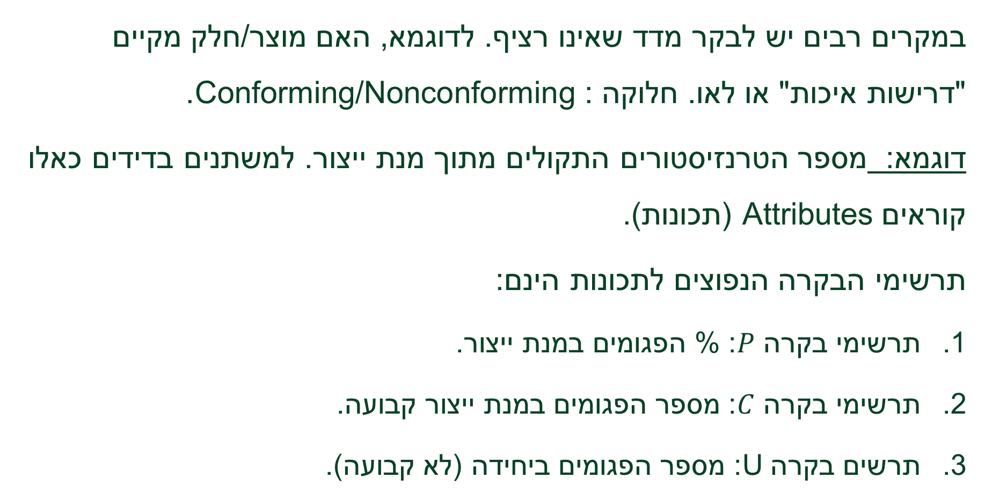
משתני בקרה לתכונות
במקרים רבים יש לבקר מדד שאינו רציף. לדוגמא, האם מוצר/חלק מקיים "דרישות איכות" או לאו. חלוקה : Conforming/Nonconforming.
דוגמא: מספר הטרנזיסטורים התקולים מתוך מנת ייצור. למשתנים בדידים כאלו קוראים Attributes (תכונות).
תרשימי הבקרה הנפוצים לתכונות הינם:
תרשימי בקרה $P$: % הפגומים במנת ייצור.
תרשימי בקרה $C$: מספר הפגומים במנת ייצור קבועה.
תרשים בקרה U: מספר הפגומים ביחידה (לא קבועה).

Slide 4
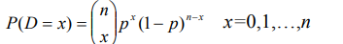

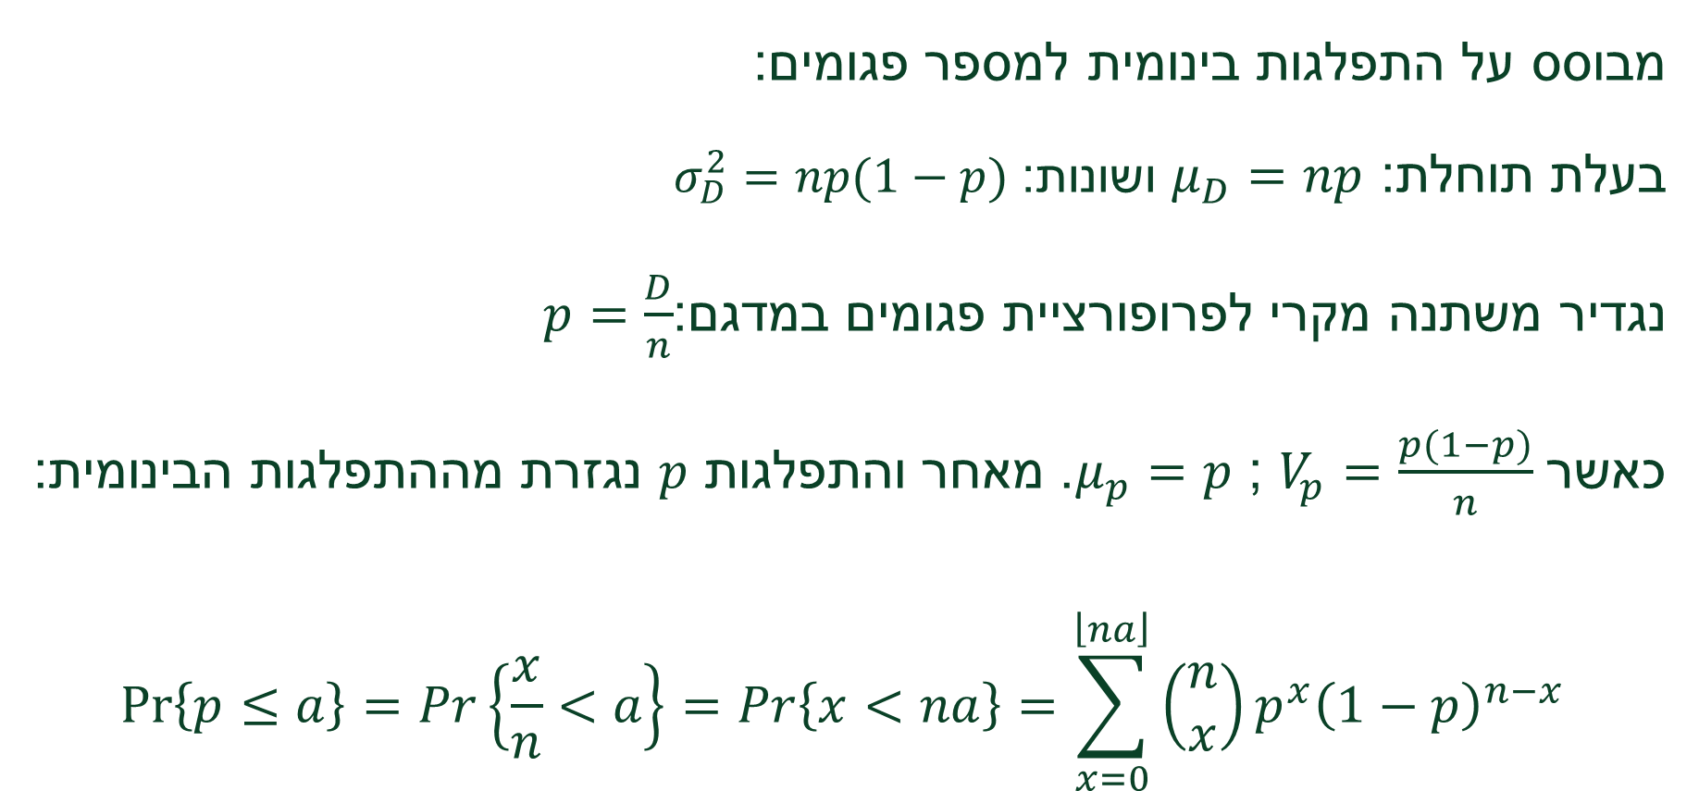
תרשים בקרה לפרופורציה $p$
מבוסס על התפלגות בינומית למספר פגומים:
בעלת תוחלת: $μ_{D}=np$ ושונות: $σ_{D}^{2}=np(1−p)$
נגדיר משתנה מקרי לפרופורציית פגומים במדגם: $p=\frac{D}{n}$
כאשר $μ_{p}=p$ ; $V_{p}=\frac{p(1−p)}{n}$. מאחר והתפלגות $p$ נגזרת מההתפלגות הבינומית:
$$\operatorname{Pr}\left\{p≤a\right\}=Pr\left\{\frac{x}{n}<a\right\}=Pr\left\{x<na\right\}=\sum_{x=0}^{\left\lfloor na\right\rfloor }{\left(\begin{aligned}n \\ x\end{aligned}\right)p^{x}{\left(1−p\right)}^{n−x}}$$

Slide 5
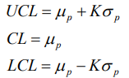
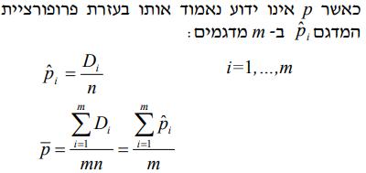
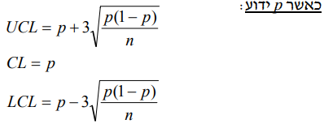
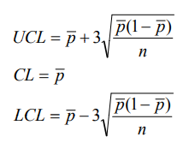


תרשים בקרה לפרופורציה $p$ (המשך)
תרשים בקרה ל-$P$

Slide 6
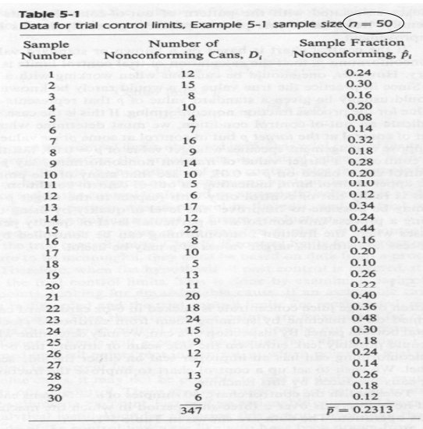
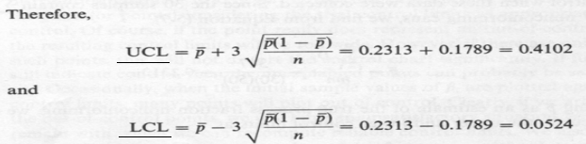

דוגמא: תרשים בקרה $\hat{p}$

Slide 7
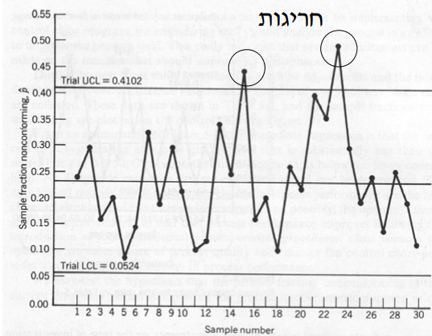
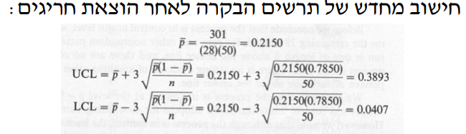

המשך דוגמא: תרשים בקרה $\hat{P}$

Slide 8
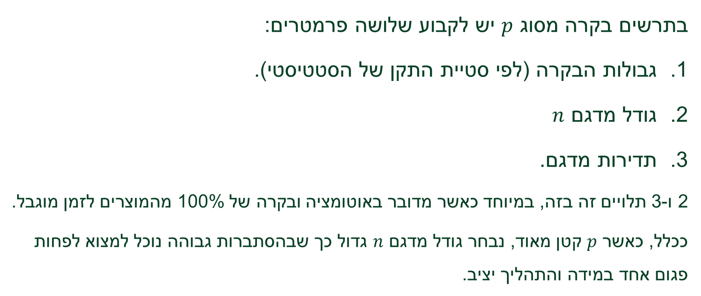

תכנון תרשים בקרה מסוג $p$ לפרופורציית פגומים
בתרשים בקרה מסוג $p$ יש לקבוע שלושה פרמטרים:
גבולות הבקרה (לפי סטיית התקן של הסטטיסטי).
גודל מדגם $n$
תדירות מדגם.
2 ו-3 תלויים זה בזה, במיוחד כאשר מדובר באוטומציה ובקרה של 100% מהמוצרים לזמן מוגבל.
ככלל, כאשר $p$ קטן מאוד, נבחר גודל מדגם $n$ גדול כך שבהסתברות גבוהה נוכל למצוא לפחות פגום אחד במידה והתהליך יציב.

Slide 9
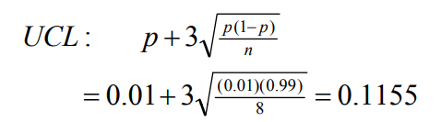
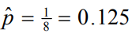

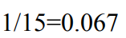
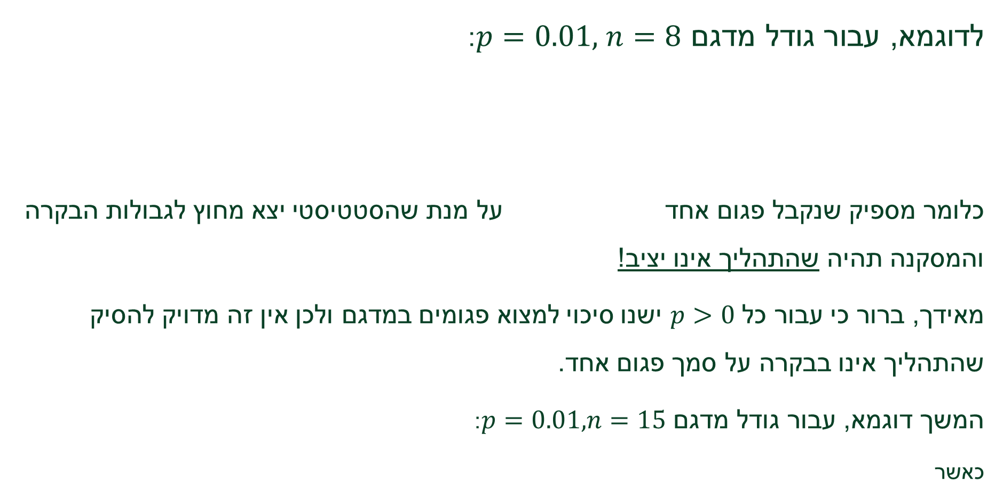
דוגמא לקביעת גודל מדגם
לדוגמא, עבור גודל מדגם $p=0.01, n=8$:
כלומר מספיק שנקבל פגום אחד על מנת שהסטטיסטי יצא מחוץ לגבולות הבקרה והמסקנה תהיה שהתהליך אינו יציב!
מאידך, ברור כי עבור כל $p>0$ ישנו סיכוי למצוא פגומים במדגם ולכן אין זה מדויק להסיק שהתהליך אינו בבקרה על סמך פגום אחד.
המשך דוגמא, עבור גודל מדגם $p=0.01, n=15$:
כאשר

Slide 10
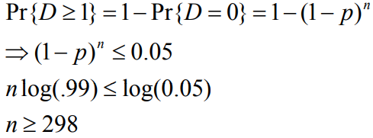

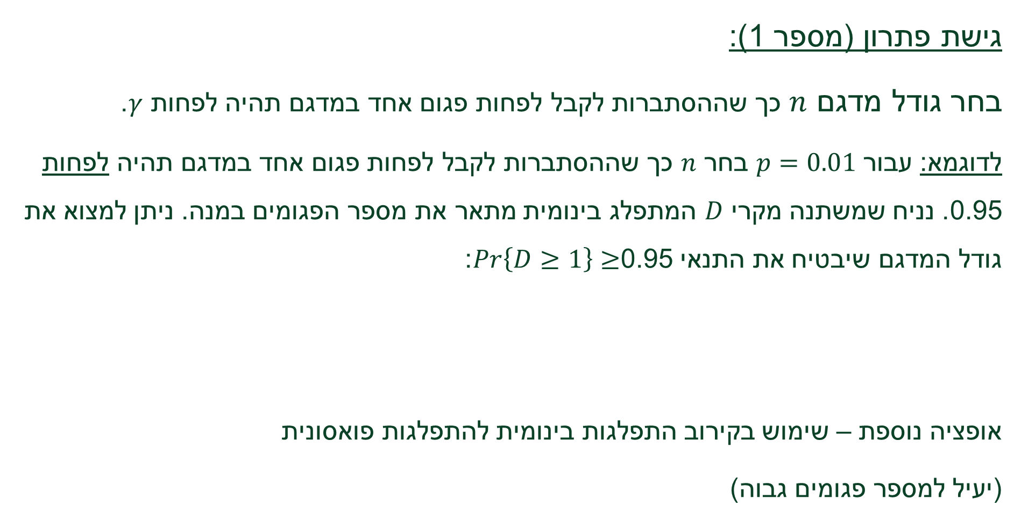
תכנון תרשים בקרה מסוג $p$ – גודל מדגם (המשך)
גישת פתרון (מספר 1):
בחר גודל מדגם $n$ כך שההסתברות לקבל לפחות פגום אחד במדגם תהיה לפחות $γ$.
לדוגמא: עבור $p=0.01$ בחר $n$ כך שההסתברות לקבל לפחות פגום אחד במדגם תהיה לפחות 0.95. נניח שמשתנה מקרי $D$ המתפלג בינומית מתאר את מספר הפגומים במנה. ניתן למצוא את גודל המדגם שיבטיח את התנאי $Pr\left\{D≥1\right\}$ $≥$0.95:
אופציה נוספת – שימוש בקירוב התפלגות בינומית להתפלגות פואסונית
(יעיל למספר פגומים גבוה)

Slide 11
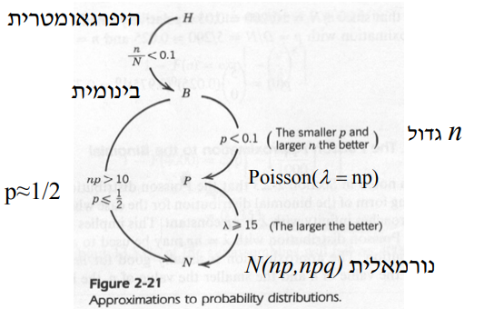
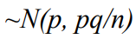
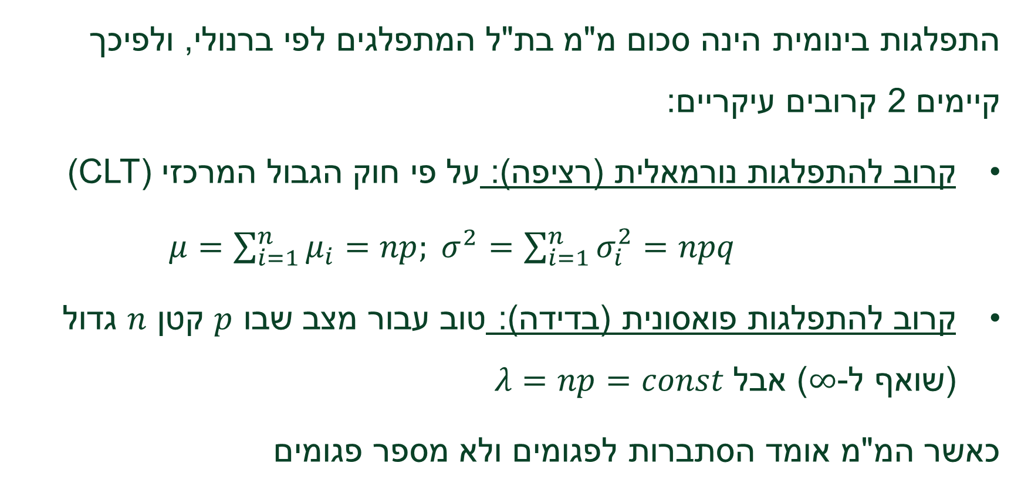
קרובים להתפלגות הבינומית
התפלגות בינומית הינה סכום מ"מ בת"ל המתפלגים לפי ברנולי, ולפיכך קיימים 2 קרובים עיקריים:
קרוב להתפלגות נורמאלית (רציפה): על פי חוק הגבול המרכזי (CLT)
$μ=\sum_{i=1}^{n}{μ_{i}=np; σ^{2}=\sum_{i=1}^{n}{σ_{i}^{2}=npq}}$
קרוב להתפלגות פואסונית (בדידה): טוב עבור מצב שבו $p$ קטן $n$ גדול (שואף ל-$∞$) אבל $λ=np=const$
כאשר המ"מ אומד הסתברות לפגומים ולא מספר פגומים

Slide 12
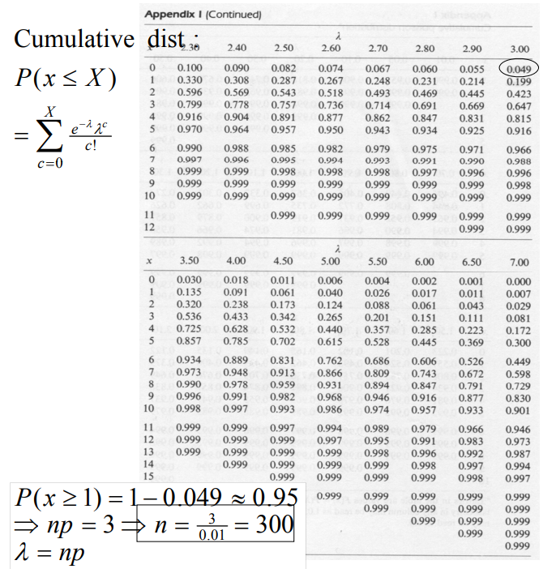
טבלת הסתברות מצטברת להתפלגות הפואסונית

Slide 13
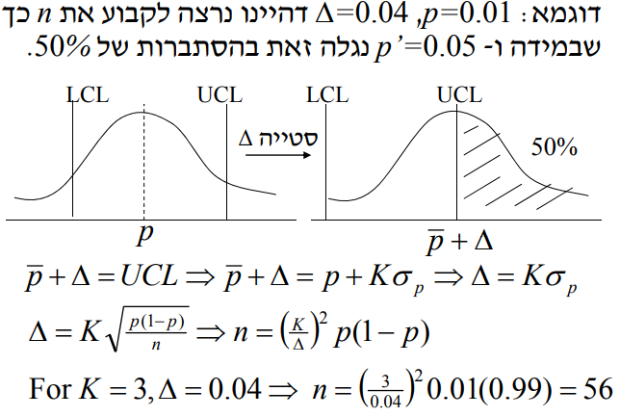
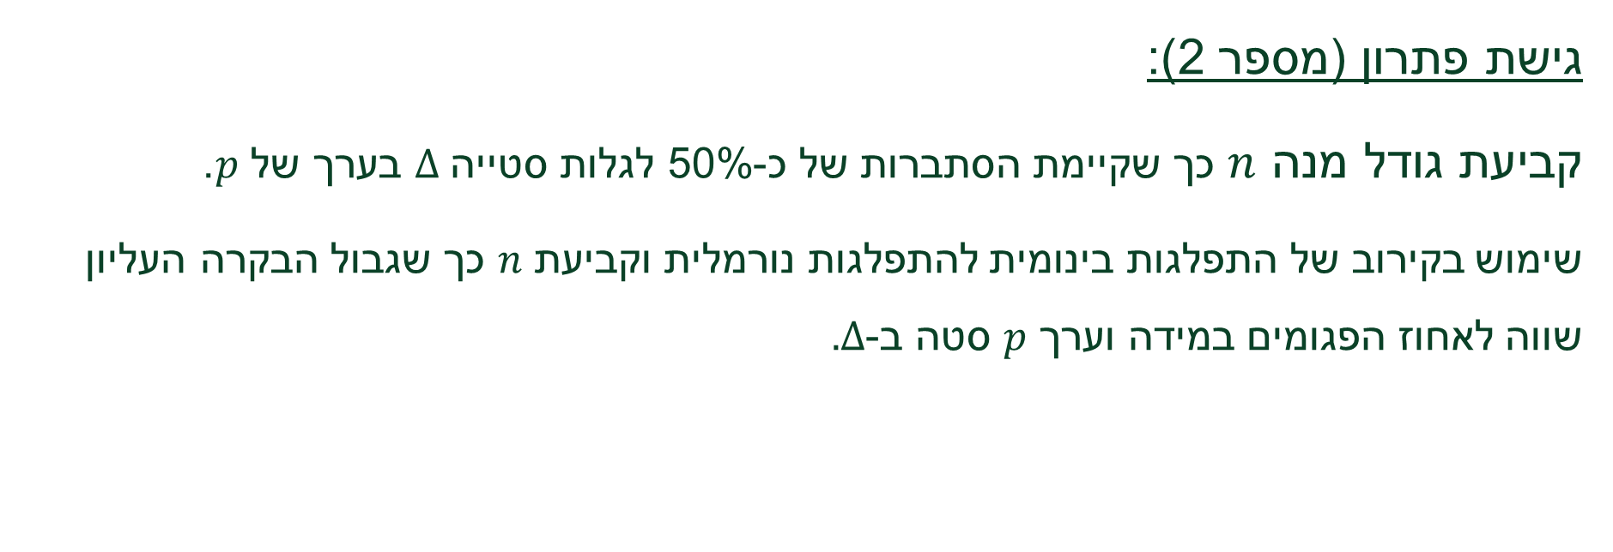
תכנון תרשים בקרה מסוג $p$ – גודל מדגם (המשך)
גישת פתרון (מספר 2):
קביעת גודל מנה $n$ כך שקיימת הסתברות של כ-50% לגלות סטייה $Δ$ בערך של $p$.
שימוש בקירוב של התפלגות בינומית להתפלגות נורמלית וקביעת $n$ כך שגבול הבקרה העליון שווה לאחוז הפגומים במידה וערך $p$ סטה ב- $.Δ$

Slide 14
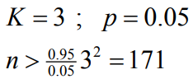
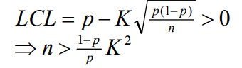
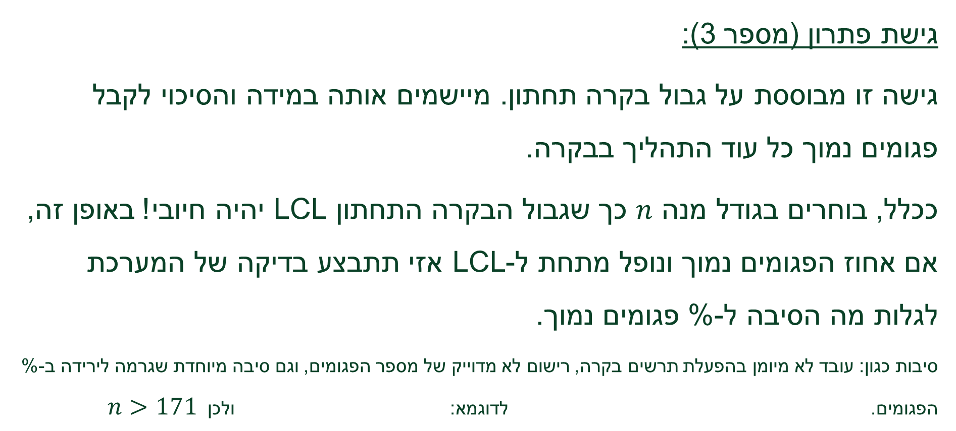
תכנון תרשים בקרה מסוג $p$ – גודל מדגם (המשך)
גישת פתרון (מספר 3):
גישה זו מבוססת על גבול בקרה תחתון. מיישמים אותה במידה והסיכוי לקבל פגומים נמוך כל עוד התהליך בבקרה.
ככלל, בוחרים בגודל מנה $n$ כך שגבול הבקרה התחתון LCL יהיה חיובי! באופן זה, אם אחוז הפגומים נמוך ונופל מתחת ל-LCL אזי תתבצע בדיקה של המערכת לגלות מה הסיבה ל-% פגומים נמוך.
סיבות כגון: עובד לא מיומן בהפעלת תרשים בקרה, רישום לא מדוייק של מספר הפגומים, וגם סיבה מיוחדת שגרמה לירידה ב-% הפגומים. לדוגמא: ולכן $n>171$

Slide 15
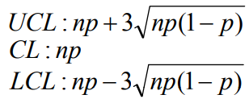
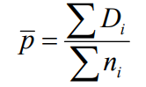
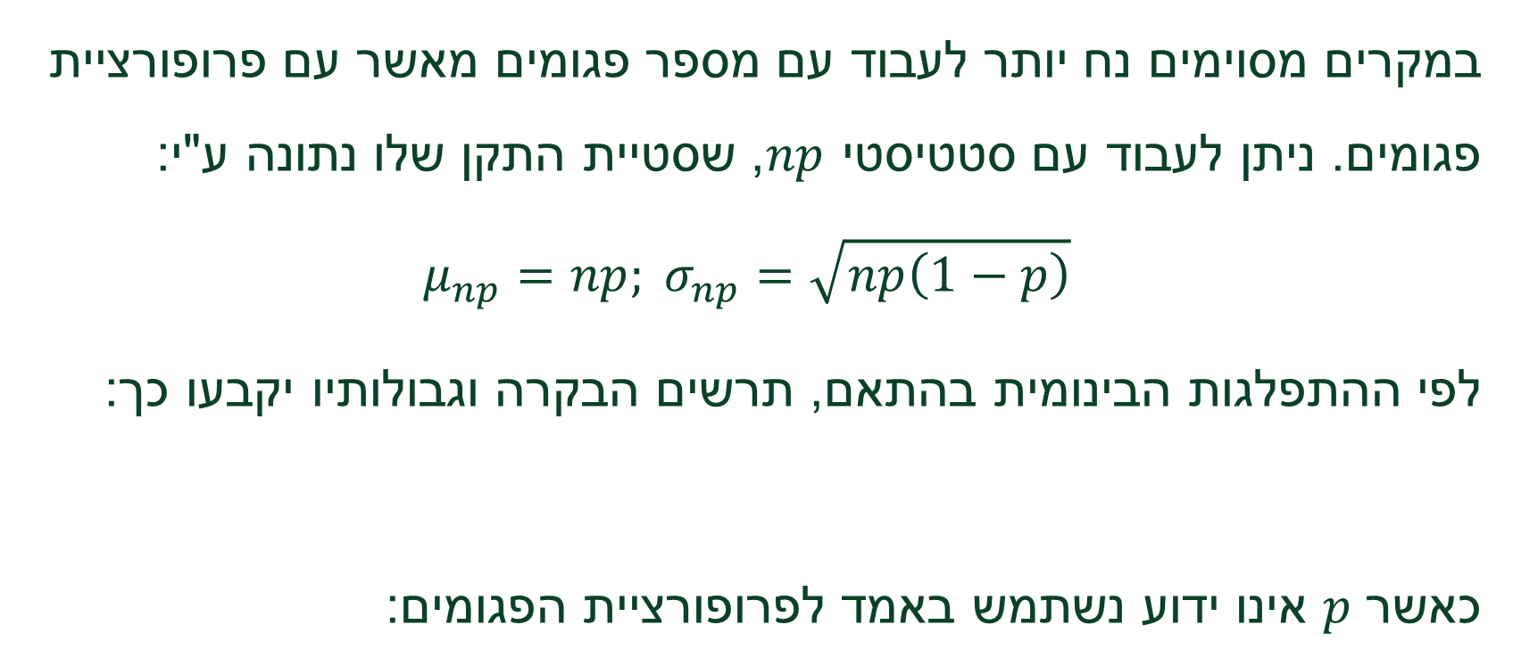

תרשים בקרה $np$
במקרים מסוימים נח יותר לעבוד עם מספר פגומים מאשר עם פרופורציית פגומים. ניתן לעבוד עם סטטיסטי $np$, שסטיית התקן שלו נתונה ע"י:
$$μ_{np}=np; σ_{np}=\sqrt{np\left(1−p\right)}$$
לפי ההתפלגות הבינומית בהתאם, תרשים הבקרה וגבולותיו יקבעו כך:
כאשר $p$ אינו ידוע נשתמש באמד לפרופורציית הפגומים:

Slide 16
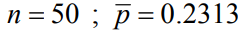
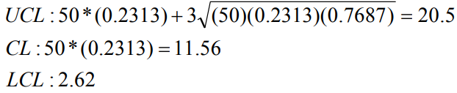

תרשים בקרה $np$ (המשך)
דוגמא:

Slide 17
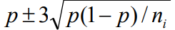
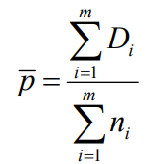
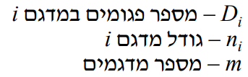
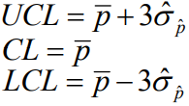
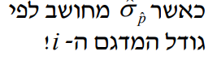


תרשים $p$ עבור גודל מנה משתנה
במקרים רבים גודל המנה משתנה – לדוגמא, במצב בו יש בקרה אוטומאטית של 100%.
גישה ראשונה לפתרון מבוסס על גבולות בקרה משתנים.
ידוע שגבולות הבקרה עבור מדגם $i$ בגודל $n_{i}$ נתונים על ידי :
דהיינו שרוחב גבולות הבקרה הינו פרופורציוני הפוך ביחס לשורש גודל המדגם!
כאשר $p$ לא נתון: וגבולות הבקרה למדגם ה-$i$:

Slide 18
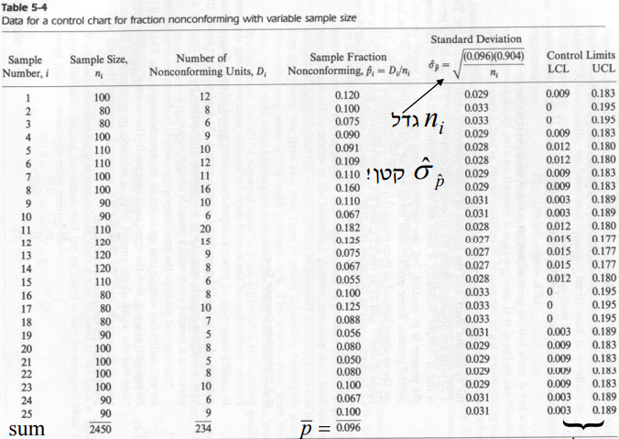
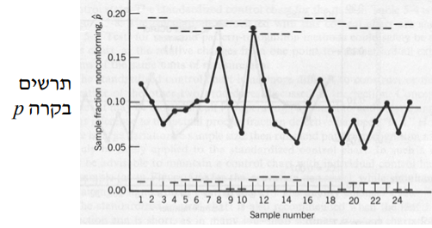
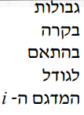

דוגמא (תרשים $p$ לגודל מדגם משתנה)

Slide 19
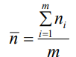
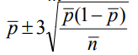

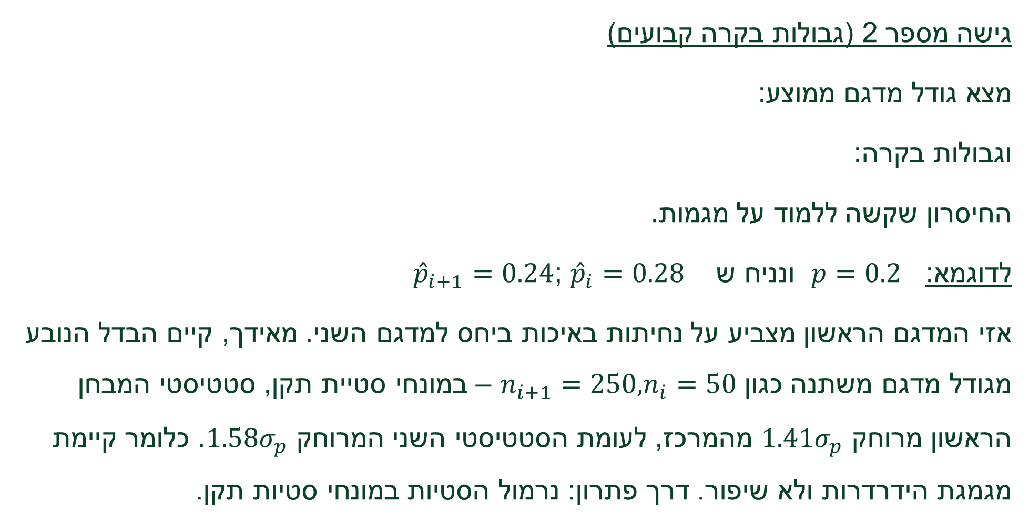
תרשים $p$ עבור גודל מנה משתנה (המשך)
גישה מספר 2 (גבולות בקרה קבועים)
מצא גודל מדגם ממוצע:
וגבולות בקרה:
החיסרון שקשה ללמוד על מגמות.
לדוגמא: $p=0.2$ ונניח ש ${\hat{p}}_{i+1}=0.24$; ${\hat{p}}_{i}=0.28$
אזי המדגם הראשון מצביע על נחיתות באיכות ביחס למדגם השני. מאידך, קיים הבדל הנובע מגודל מדגם משתנה כגון $n_{i+1}=250,n_{i}=50$ – במונחי סטיית תקן, סטטיסטי המבחן הראשון מרוחק $1.41σ_{p}$ מהמרכז, לעומת הסטטיסטי השני המרוחק $1.58σ_{p}$. כלומר קיימת מגמגת הידרדרות ולא שיפור. דרך פתרון: נרמול הסטיות במונחי סטיות תקן.

Slide 20
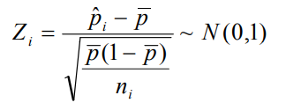
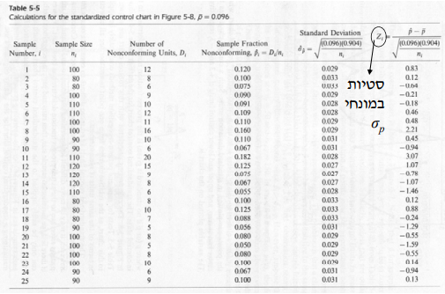
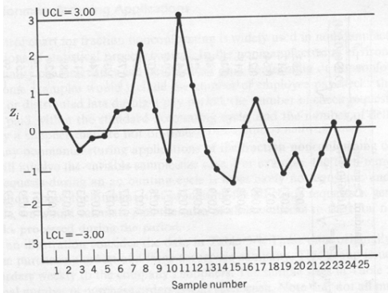

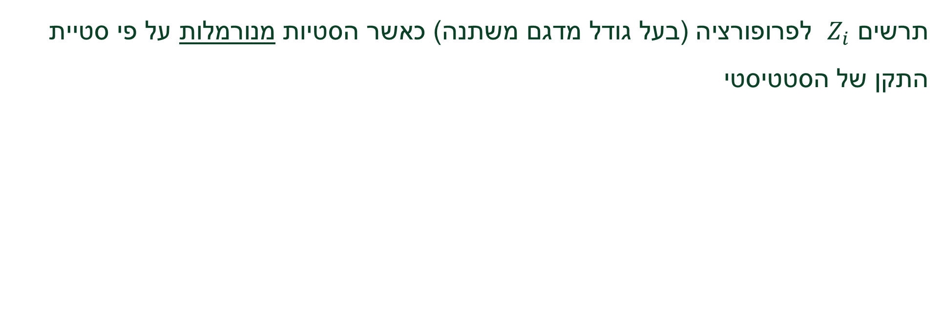
דוגמא (תרשים $p$ לגודל מדגם משתנה)
תרשים $Z_{i}$ לפרופורציה (בעל גודל מדגם משתנה) כאשר הסטיות מנורמלות על פי סטיית התקן של הסטטיסטי
הבעיה בתרשים כזה- אין הבנה אינטואיטיבית של הסטטיסטי. זה לא סטטיסטי המייצג אחוז פגומים במדגם שמשמעותו ברורה למשתמש.

Slide 21

שימושים לתרשים בקרה מסוג $p$
תרשים נח ליישום גם בסביבת עבודה שאינה תעשייתית. כל סביבה שניתן לאפיין מדד איכותי ולכמתו ע"י פרופורציה מתאים לבקרה באמצעות תרשים זה.
לדוגמא:
בקרת שליחויות חנות פיצה - % השליחויות בהם השליח מגיע באיחור לבית הלקוח.
בקרת חשבונות בנק- אחוז הצ'קים החוזרים במשך תקופה קבועה מסך החשבונות.
בקרת פרויקט שיווק – אחוז הפניות בטלמרקטינג המסתיימות במכירה/הזמנת מוצר.
אפליקציות בתחום סייבר - % זיהוי תקיפות "מסוכנות" מתוך התקיפות שנבדקות.
בקרת Crawling - % המקורות באינטרנט מתוך המקורות שנסרקו שהתעדכנו.

Slide 22
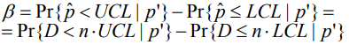
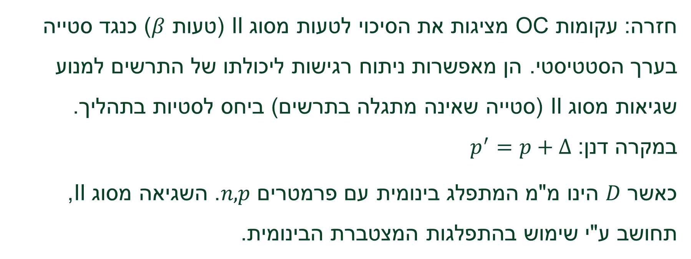

עקומת OC לתרשים בקרה $p$
חזרה: עקומות OC מציגות את הסיכוי לטעות מסוג II (טעות $β$) כנגד סטייה בערך הסטטיסטי. הן מאפשרות ניתוח רגישות ליכולתו של התרשים למנוע שגיאות מסוג II (סטייה שאינה מתגלה בתרשים) ביחס לסטיות בתהליך. במקרה דנן: $p^{′}=p+Δ$
כאשר $D$ הינו מ"מ המתפלג בינומית עם פרמטרים $n,p$. השגיאה מסוג II, תחושב ע"י שימוש בהתפלגות המצטברת הבינומית.

Slide 23
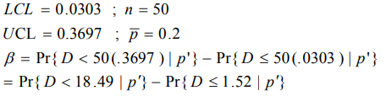


עקומת OC לתרשים בקרה $p$ (המשך)
לדוגמא: חשב עקומת OC כאשר:
כאשר $D$ הינו משתנה מקרי בדיד:

Slide 24


המשך דוגמא עקומת OC לתרשים בקרה $p$

Slide 25



המשך דוגמא עקומת OC לתרשים בקרה $p$
לדוגמא עבור $p=0.3$ נחשב את ARL:

Slide 26

המשך דוגמא עקומת OC לתרשים בקרה $p$

Slide 27
תרשימי C – בקרה לפי מספר הפגומים
יש מוצרים המורכבים ממספר גדול של יחידות זהות ואי תקינות של חלק קטן מיחידות אלו אינו מעיד על אי תקינות של המוצר כולו דוגמאות: מנורות LED, מסכי LCD, זרם של Packets בקו תקשורת, מוצרי צריכה בחבילות
ניתן להניח שמספר הפגומים במוצר הוא בקירוב משתנה מקרי פואסוני

Slide 28


משתנה מקרי פואסוני – תזכורת
הפרמטר של מ"מ פואסוני, יסומן על ידי $c$ (במקום $(λ$ שווה לתוחלתו ושונותו
פונקציית ההסתברות :
סכום של $n$ מ"מ שמתפלגים פואסון שווי התפלגות ובת"ל עם תוחלת $c$ מתפלג פואסון עם תוחלת ושונות $nc$
משתנה מקרי בינומי עם פרמטרים $n$ ו-$p$ ניתן לקירוב על ידי משתנה מקרי פואסון עם $c=np$

Slide 29

קירוב להתפלגות הבינומית

Slide 30



תרשים $C$
אם תוחלת מספר הפגומים במדגם היא $c$ גבולות הבקרה הם
דהיינו לפי כלל רגיל של תרשימי בקשה לסטטיסטי כאשר $K=3$

Slide 31


דוגמא לשימוש בתרשים C
מסך מכיל 768,000 פיקסלים. בתהליך ייצור תקין (תהליך בבקרה) אחד מתוך 300,000 פיקסלים שרוף.
בכל שעה לוקחים מקו הייצור מדגם של 5 מסכים ובודקים את מספר הפיקסלים הפגומים בהם.
חישוב:
כלומר $α=0.0036$ ולא 0.0027 כמו בתרשימי $X,R$

Slide 32


תרשים $u$
בדיקה של מספר פגמים "ממוצע" ביחידה בדיקה
מתאים במיוחד למצב בו גודל המדגם/הפריטים משתנה
דוגמא: במפעל טקסטיל נבדקים גלילים של בד. שטח הבד משתנה מגליל לגליל ולכן הוחלט לעקוב אחר ממוצע מספר הפגמים ליחידה של 50 מ"ר

Slide 33


המשך דוגמא לתרשים $u$

Slide 34

המשך דוגמא לתרשים $u$

Slide 35


המשך דוגמא לתרשים $u$
עם גבולות בקרה קבועים
עם גבולות בקרה משתנים

Slide 36
קריאה ופענוח תבניות בתרשימי בקרה

Slide 37


כיצד יש לקרוא תרשימי בקרה?

Slide 38
כיצד יש לקרוא תרשימי בקרה?

Slide 39





כיצד יש לקרוא תרשימי בקרה ? (המשך)
שגיאה מסוג I לכלל הקריטריונים בתרשים:
כאשר $α_{i}$ מסמלת את השגיאה מסוג I לקריטריון $i$ מתוך $k$ קריטריונים. דוגמא מספרית:
נוסחה מקורבת לחישוב $α_{i}$ המניחה הסתברויות בת"ל ידועה גם כ"תיקון בונפרוני" (Bonferoni correction):
או גירסה יותר פשוטה:

Slide 40


פרוש התבניות ומקורותיהן

Slide 41

תופעת הקבצה – עירוב של מספר התפלגויות

Slide 42


דוגמאות לתבניות השונות

Slide 43


דוגמאות לתבניות השונות

Slide 44

פתרונות

Slide 45
בשבוע הבא...

